Slide 1
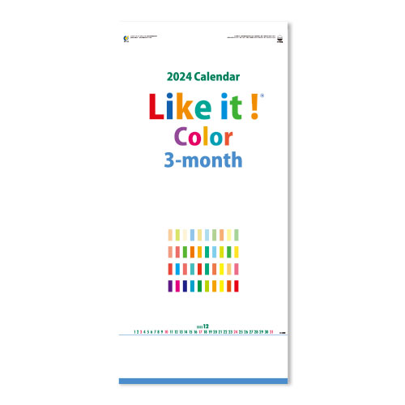
【提案書】
Like it ! Color 3-month（ミシン目入）
特徴
パステルカラーを使った、おしゃれ＆シンプルで予定管理しやすい3ヶ月表示カレンダー。翌年3月まで使える15ヶ月タイプ。切り取りやすいミシン目入りで、常に新しい3ヶ月を表示できます。※掲載している価格は、100冊の場合の1冊単価になります。価格については、お見積り依頼後に担当スタッフから別途ご案内いたします。
納期
納期スペース
仕様
素材：ケント紙・110kg
サイズ：46/3切・6枚（W350×H760mm）
重量：50冊（11kg）
備考：表紙名入れ有り（印刷寸法：W300×H75mm以内）
お見積
お見積りスペース

